Slide 1
Afghanistan tra passato e presente

Slide 2
Afghanistan
Stato dell'Asia sudoccidentale (652.864 km²). Capitale: Kābul.
Divisione amministrativa: province (34).
Popolazione: 26.023.100 ab. (stima 2014).
Lingua: dari e pashtō (ufficiali), uzbeko.
Religione: musulmani (sunniti 82%, sciiti 17%), altri 1%.
Unità monetaria: nuovo afghani (100 puls). Confini: Turkmenistan, Uzbekistan e Tagikistan (N), Cina (NE), Pakistan (E e S), Iran (W).

Slide 3
La porta dell’Asia centrale
Crocevia fra Oriente e Occidente, l'Afghanistan è uno dei paesi più
poveri del mondo, dove è molto difficile procurarsi i mezzi per sopravvivere. Ciò è dovuto in parte alle avverse condizioni ambientali, sociali ed economiche, ma soprattutto alle tante guerre che hanno coinvolto le genti afghane.

Slide 4
Una terra di incroci
L'Afghanistan è un paese prevalentemente montuoso, caratterizzato da un clima continentale con estati molto calde e secche e inverni rigidi. Ciò nonostante, quasi il 70% dei suoi abitanti si dedica all'agricoltura, che però non basta a garantire una buona qualità della vita alla popolazione.
Il paese non è ricco di risorse naturali, ma data la sua posizione geografica ‒ di passaggio tra Cina, India, Iran e steppe del Nord ‒ è stato più volte oggetto dei tentativi di conquista da parte di vari popoli.

Slide 5
Etnie diverse
L'Afghanistan è abitato da popolazioni diverse, presenti anche in altri paesi e spesso nomadi o seminomadi ‒ Hazari e Usbechi a nord, Pashtun e Tagichi a ovest, Beluci a sud, ancora Pashtun, detti Pathani, a est ‒, ognuna con una sua lingua e una sua organizzazione sociale.

Slide 6
Un crogiuolo di culture e religioni
Territorio di contatto tra grandi regioni confinanti, l'Afghanistan è stato a lungo crogiolo di lingue e culture diverse (indiane, cinesi, persiane, ma anche greche e arabe) oltre che culla delle principali religioni: qui nacquero lo zoroastrismo, il manicheismo e il buddhismo, portato da mercanti e monaci in Cina e Giappone tramite la Via della Seta, e qui si sviluppò l'islamismo delle origini, improntato sui rivoluzionari precetti di giustizia ed eguaglianza. Un insieme di elementi, questo, che nel tempo ha reso difficile la formazione di un'identità nazionale e dell'unità socio-territoriale, come le vicende belliche che contraddistinguono l'inizio del millennio testimoniano ancora con forza.

Slide 7
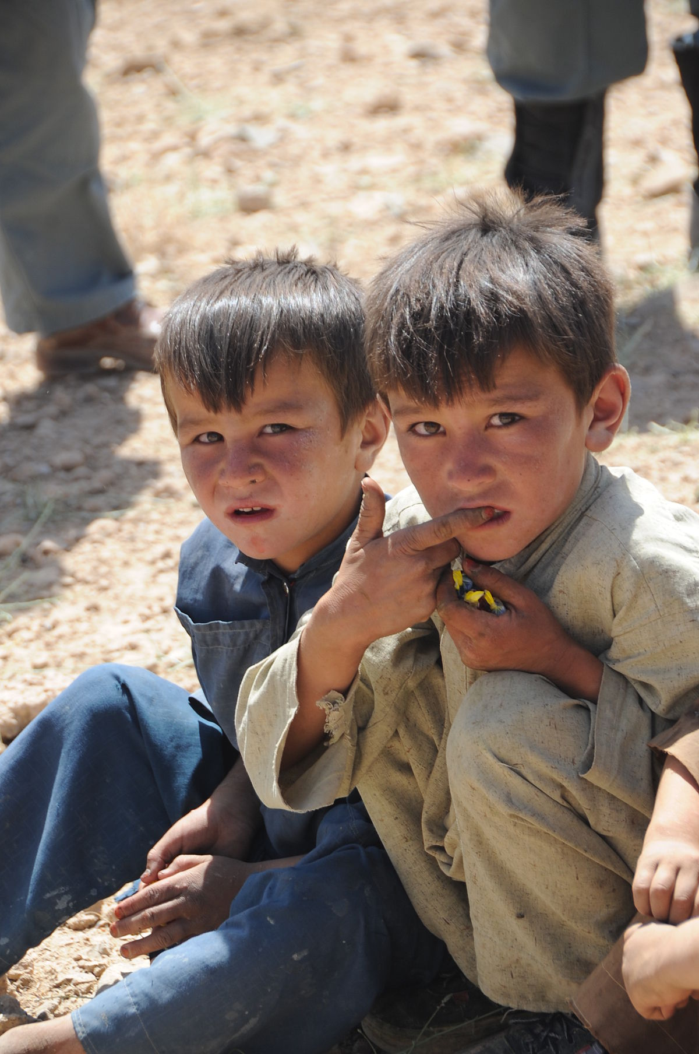
Hazara Pashtun

Slide 8
Gli Hazara, popolo perseguitato
Popolazione dell’Afghanistan, particolarmente diffusa nella regione montuosa fra i bacini dello Helmand e del Tarnak, Gli hazara orientali, concentrati nella regione detta Hazaristan o Hazarajat, sono sciiti, gli hazara occidentali sono invece di fede sunnita. Gli h. discendono probabilmente da coloni introdotti dopo la conquista mongola da Genghiz Khan agli inizi del 13° sec.: il nome h. («i mille») sarebbe derivato dalle divisioni per migliaia degli eserciti mongoli. Sono suddivisi in comunità di villaggi e in tribù. Nemici dei pashtun e insofferenti alla dominazione afghana, dettero vita a ribellioni nel 1888, 1891, 1924 e ancora negli anni Quaranta.

Slide 9
Distruzione statue di Budda a Bamiyan nel 2001

Slide 10
Una storia secolare
Nell'antichità l'Afghanistan era percorso dalla via della seta, una importantissima pista carovaniera che collegava il Mediterraneo con l'Oriente; la seguì anche Marco Polo nel suo viaggio verso l'Estremo Oriente, da lui raccontato nel libro Il Milione, dove si parla anche dell'Afghanistan.

Slide 11
Storia tormentata
Sorto come regno indipendente nel 1747, l'Afghanistan ha sempre avuto una vita tormentata, sia per la sua posizione strategica sia per i contrasti tra le varie popolazioni che ne facevano parte. Negli anni Venti del Novecento l'Afghanistan si liberò dalla tutela britannica, durata per tutto l'Ottocento, e avviò una politica di equidistanza tra Urss, Cina e Stati Uniti.

Slide 12
Anni ’60, l’Afghanistan che non ti aspetti

Slide 13
1979-1989 Invasione sovietica
Ma nel 1973 un colpo di Stato abbatté la monarchia e nel 1978 un ulteriore colpo di Stato portò al potere Taraki, filo-sovietico, che però verrà ucciso dalla resistenza armata islamica nel 1979. Il 24 dicembre i Sovietici invadono l’Afghanistan e vi rimarranno per un decennio, affrontando un sanguinoso conflitto con i guerriglieri islamici (mugiahidin). Esito: oltre un milione di morti e sei milioni di profughi.

Slide 14
Fondamentalismo islamico
Nel 1992 l'Afghanistan divenne una repubblica islamica, ma continuò a essere dilaniato dalla guerra tra i vari gruppi di mugiahidin, sin quando, nel 1996, prevalsero i taliban("studenti" delle scuole coraniche). Costoro instaurarono un regime fondamentalista: le donne non potevano studiare né lavorare, gli uomini erano obbligati a frequentare le moschee e per le punizioni si ricorreva spesso alla lapidazione pubblica.

Slide 15
I Taliban diedero inoltre ospitalità all'organizzazione terroristica al Qaeda e al suo capo, Osama Bin Laden. Il ripetuto rifiuto di consegnare quest'ultimo alle autorità internazionali determinò, nel 1999, le sanzioni da parte dell'ONU e, dopo l'attentato alle Twin towers ("Torri gemelle") di New York nel 2001, l'intervento militare degli Stati Uniti, che rovesciarono il regime dei taliban.

Slide 16
Lo stato afghano
L'intervento, nel dicembre 2001, di un nutrito contingente militare guidato dagli Stati Uniti portava al rovesciamento del regime dei Taliban e all'instaurazione di un governo designato al termine di una conferenza internazionale. Il 25 gennaio 2004 veniva firmata la nuova Costituzione, in base alla quale l'Afghanistan è una Repubblica islamica presidenziale in cui è garantita libertà di culto a tutte le religioni. Il presidente è eletto a suﬀragio diretto con mandato di 5 anni, rieleggibile per una sola volta. Il Parlamento, bicamerale, è eletto a suﬀragio universale (alle donne è riservato un quarto dei seggi).

Slide 17
L’istruzione e la piaga dell’analfabetismo
L'istruzione primaria, che compete unicamente allo Stato e fa capo al relativo ministero, è gratuita e obbligatoria e ha la durata di 8 anni (dai 7 ai 15 di età); tale obbligatorietà tuttavia è stata, forse a causa della guerriglia, ampiamente disattesa, come dimostra la flessione delle iscrizioni alla scuola primaria. La scuola secondaria, presente solo nella capitale e nei capoluoghi di provincia, data dal 1904, quando fu fondato il collegio Habibiyyah. L'ascesa al potere dei Taliban ha poi ulteriormente scardinato il sistema scolastico, con l'esclusione delle bambine di età superiore agli 8 anni dall'istruzione e l'introduzione di nuovi curricula per bambini Nel 2006 il tasso di analfabetismo si è attestato al 71,9%, dato percentuale che situa il Paese all'ultimo posto nel continente asiatico e al terz'ultimo nel mondo, seguito solo da Ciad e Burkina Faso.

Slide 18
Alfabetizzazione
Tasso alfabetizzazione: age 15 and over can read and write popolazione totale: 28,1% maschi: 43,1% femmine: 12,6%
Fonte: CIA World Factbook - Aggiornato Marzo 31, 2015

Slide 19
Condizione delle donne
Secondo una stima, le donne afghane costrette a sposarsi in maniera forzata e spesso precoce sono il 60-80 per cento.
In media, ogni donna afghana ha sei figli.
Le bambine costrette a sposarsi hanno maggiori probabilità di subire violenza sessuale e violenza fisica: subiscono violenza tra i 10 a i 14 anni di età.
Il 95 per cento dei casi di suicidio in Afghanistan riguarda le donne. La ripetuta violenza fisica e i matrimoni forzati sono le cause più comuni.

Slide 20
Vita quotidiana delle donne

Slide 21
Ma le donne discutono e lottano
È un errore, però, immaginare l’Afghanistan solo come un luogo dove vivano esclusivamente donne oppresse e silenziose. In realtà, l’Afghanistan è un paese estremamente complesso, pieno di contraddizioni e di sfumature non facili da cogliere soprattutto per la visione culturale occidentale E’ sconosciuto ai più che molte donne afghane combattono battaglie quotidiane contro le violenze, i soprusi e le brutalità quotidiane

Slide 22
Malalai Joya
Malalai Joya, attivista afghana trentenne che ha sfidato i Signori della guerra denunciando pubblicamente le loro violenze ed efferatezze. Ad oggi è sfuggita a sei attentati ed è costretta a vivere indossando l’odioso burqa che lei ha sempre combattuto con forza. Malalai, come molte altre donne afghane non ha mai smesso di combattere, nonostante le intimidazioni e le difficoltà e come spiega lei stessa: “A coloro che vogliono far tacere la mia voce io dico: sono pronta , quando e ovunque vogliate colpirmi. Potete uccidere me, ma non potrete mai uccidere il mio spirito”.

Slide 23
Malala Yousafzai (Pakistan)

Slide 24
“Siamo completamente coperte. Il velo ci dà un po’ fastidio, ma solo così ci permettono di giocare a calcio. Abbiamo fatto un compromesso”, dice Sabriha, capitana delle squadra di calcio femminile di Herat, in Afghanistan».

Slide 26
La ragazza dagli occhi verdi, Shabat Gula

Slide 27
Sitografia
http://ilkim.it/il-genocidio-degli-hazara/
http://www.treccani.it/enciclopedia/afghanistan_%28Enciclopedia-dei-ragazzi%29/
http://www.sapere.it/enciclopedia/Afghanistan.html
http://www.deagostinigeografia.it/wing/confmondo/confronti.jsp?t=confmondo&goal=2107&title=Analfabeti&section=1&year=2013&iso=AFG&lang=it
http://www.osservatorioafghanistan.org/2016/10/la-situazione-delle-donne-in-afghanistan-e-peggiore-che-con-i-talebani/
http://comune-info.net/2014/03/donne-afghane/
http://malalaijoyaitalia.blogspot.it/
https://www.internazionale.it/video/2017/07/19/afghanistan-velo-calcio-ragazze
http://www.vanillamagazine.it/22-commoventi-fotografie-anni-60-mostrano-la-vita-in-afghanistan-prima-dei-talebani/
https://www.curioctopus.guru/read/5946/sapete-com-e-l-afghanistan-oggi-ma-quando-vedrete-come-era-50-anni-fa-non-ci-crederete

